Slide 1
Bài:
Phân số và phép chia số tự nhiên

Slide 2
Đọc các phân số:
KiỂM TRA BÀI CŨ

Slide 3
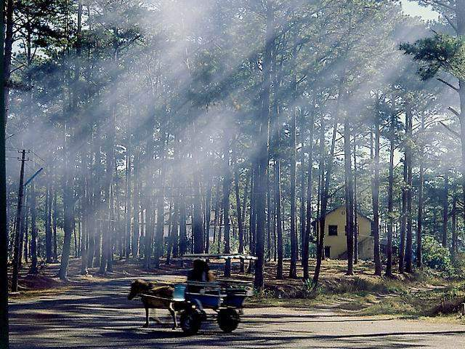
Bảy phần mười hai

Slide 4
Chín phần mười lăm

Slide 5
Sáu phần bảy

Slide 6
Một phần mười ba

Slide 7
Viết các phân số sau:

Slide 8
BÀI MỚI:
Hoạt động 1:
Thảo luận
Ví dụ a) Có 8 quả cam, chia đều cho 4 em. Mỗi em được bao nhiêu quả?
Ví dụ b) Có 3 cái bánh, chia đều cho 4 em. Hỏi mỗi em được bao nhiêu phần của cái bánh

Slide 9
Thứ ba, ngày 11 tháng 1 năm 2011 Toán Phân số và phép chia số tự nhiên
Ví dụ a) Có 8 quả cam, chia đều cho 4 em. Mỗi em được bao nhiêu quả?
Ví dụ b) Có 3 cái bánh, chia đều cho 4 em. Hỏi mỗi em được bao nhiêu phần của cái bánh

Slide 10
Trình bày cách thực hiện phép chia
Ví dụ a) Có 8 quả cam, chia đều cho 4 em. Mỗi
em được bao nhiêu quả?
8 : 4 = 2

Slide 11
Ví dụ b) Có 3 cái bánh, chia đều cho 4 em. Hỏi mỗi em
được bao nhiêu phần cái bánh?
3 : 4 =

Slide 12
Nhận xét
8 : 4 = 2
Thương là số tự nhiên
3 : 4 =
Thương là phân số

Slide 13
Tìm hiểu
Số bị chia
3 : 4 =
Thương là phân số
Số chia
Nhận xét : Thương của phép chia số tự nhiên cho số tự
nhiên ( khác 0) có thể viết thành một phân số. Từ số là
số bị chia và mẫu số là số chia.

Slide 14
1. Viết thương của mỗi phép chia sau dưới dạng phân số:
Hoạt động 2: luyện tập
7 : 9 =
5 : 8 =
6 : 19 =
1 : 3 =

Slide 15
2.Viết theo mẫu:
24 : 8 = = 3
36 : 9 =
88 : 11 =
= 4
= 8
0 : 5 =
= 0
7 : 1 =
= 7

Slide 16
3.a)Viết mỗi số tự nhiên dưới dạng một phân số bằng 1:
Mẫu 9 =
6 =
1 =
27 =
0 =
3 =
b) Mọi số tự nhiên có thể viết thành một phân số có tử số là
số tự nhiên đó và mẫu số bằng 1.

Slide 17
Củng cố
Thực hiện trò chơi: “Ai nhanh hơn, hay hơn.”
Học sinh đọc lại hai nhận xét ở Sách giáo khoa
1/Thương phép chia số tự nhiên cho số tự nhiên (khác 0) có thể viết thành một phân số, tử số là số bị chia và mẫu số là
số chia.
2/ Mọi số tự nhiên có thể viết thành một phân số có tử số là số tự nhiên đó và mẫu số bằng1.

Slide 18
Hoạt động tiếp nối
Học phần nhận xét câu c/ 108
Xem trước bài : Phân số và phép
chia số tự nhiên (tt)

